Slide 1










2023
Optimisation d’énergie d’une batterie
Présentée par :
AGHZER Housna
EL ALLAOUY Hayat
Encadrée par :
Mme. Idalene Asmae
Mme. Aanibou Chaimaa

Slide 2


PLAN
1
6
Introduction
Les besoins non fonctionnels
2
7
Problématique
Diagramme de Gantt
3
8
Etude de l’éxistant
Conception
4
9
Cahier de charge
Réalisation
5
10
Les besoins fonctionnels
Conclusion

Slide 3
01
Introduction

Slide 4
02
Problématique

Slide 5


Problème des batteries :
Dans nos jours les smartphones sont de plus en plus utilisés et donc les batteries se déchargent rapidement et puisque comme vous le savez les batteries ont une capacité limitée pour stocker de l'énergie, ainsi qu’une durée de vie limitée due aux cycles de charge et de décharge.
Donc la solution efficace pour optimiser l’ énergie des batteries ça sera quoi à votre avis ?

Slide 6
Les applications mobiles d’optimisation :
Une application mobile d'optimisation d'énergie est un programme conçu pour aider les utilisateurs à économiser de l'énergie sur leurs appareils mobiles. Elle offre des fonctionnalités telles que la gestion de l'énergie, la surveillance de la consommation de la batterie et des conseils pour économiser de l'énergie.
L'objectif est d'améliorer l'efficacité énergétique et de prolonger la durée de vie de la batterie.

Slide 7
03
Etude de l’éxistant

Slide 8

Solution existante :
Fermer les applications en arrière-plan
Désactiver ou réduiser la luminosité de l'écran
Désactiver ou réduiser la luminosité de l'écran
Désactiver ou réduiser la luminosité de l'écran

Slide 9
Solution proposée :
Ajouter à chaque fois une mise à jour pour améliorer l’application
Gestion intelligente des applications
04
01
L’application devra être hautement sécurisée
Optimisation de code et simplicité de l’application
02
03

Slide 10
04
Cahier de charge

Slide 11
Cahier de charge :
A
Optimiser la consommation d'énergie de la batterie d'un smartphone.
B
Afficher l'état actuel de la batterie et le niveau de charge.
C
Afficher le temps d'utilisation restant et le pourcentage d'utilisation.
D
Analyser l'utilisation de la batterie par les applications et les services en arrière-plan.

Slide 12
05
Les besoins fonctionnels

Slide 13

Les besoins fonctionnels
Affichage de l'état de la batterie
Affichage du niveau de charge
Affichage du pourcentage de batterie restant
Le temps restant avant que la batterie ne soit complètement déchargée
Surveillance de la consommation d'énergie de chaque application
Optimisation de l’énergie

Slide 14
06
Les besoins non fonctionnels

Slide 15
Les besoins non fonctionnels
02
03
La maintenabilité
La facilité d’utilisation
La fiabilité
01
04
La sécurité
L’érgonomie
06
05
La clarté du code

Slide 16
07
Diagramme de Gantt

Slide 17
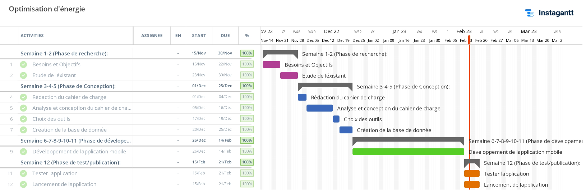
Diagramme de Gantt :

Slide 18
08
Conception

Slide 19
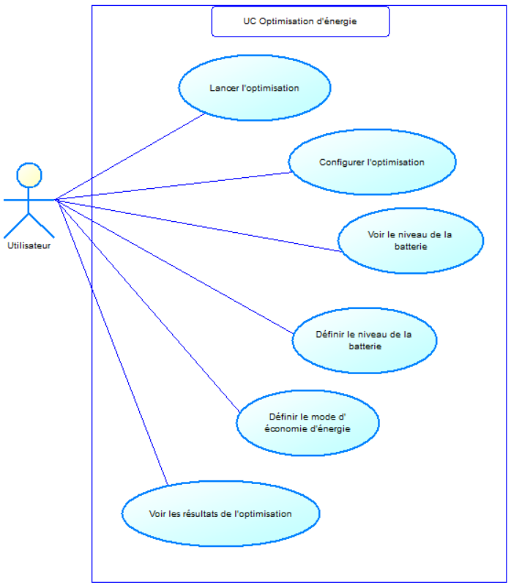
Diagramme de cas d’utilisation :

Slide 20
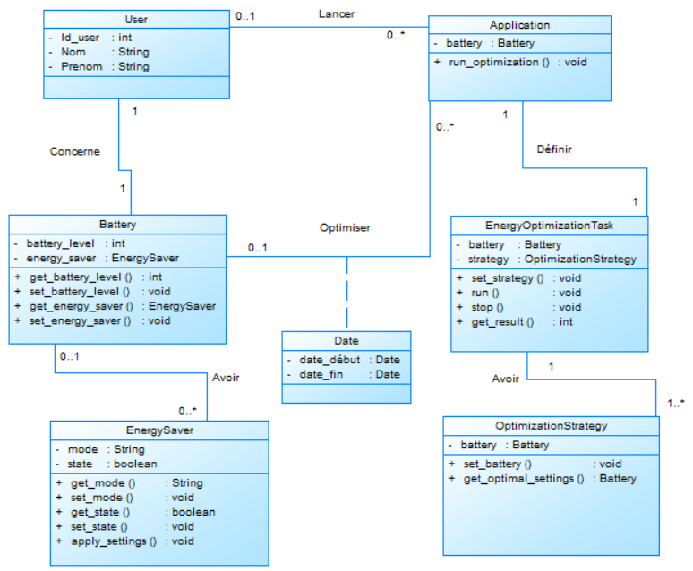
Diagramme de classe :

Slide 21
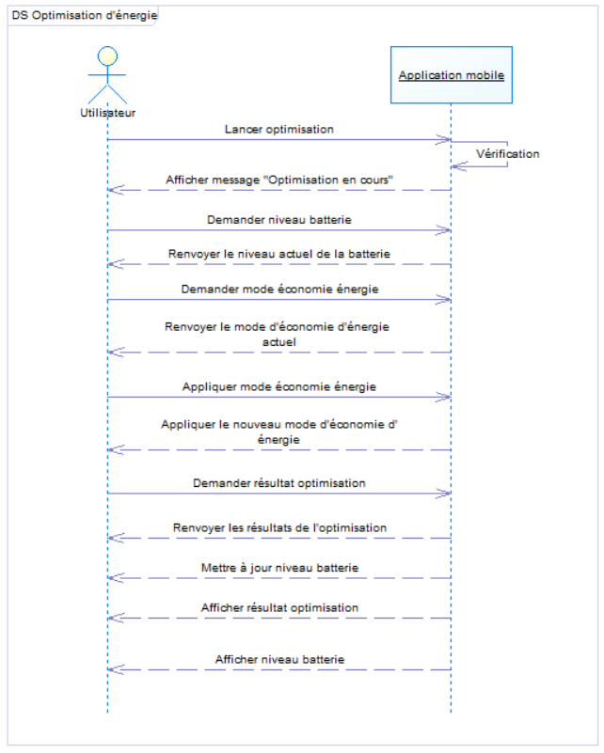
Diagramme de séquence :

Slide 22
09
Réalisation

Slide 23








Les outils/langages utilisés :
UML
PowerAMC
Android Studio
JAVA
Adb Shell
DB Browser SQLite
SQL
Batch File

Slide 24
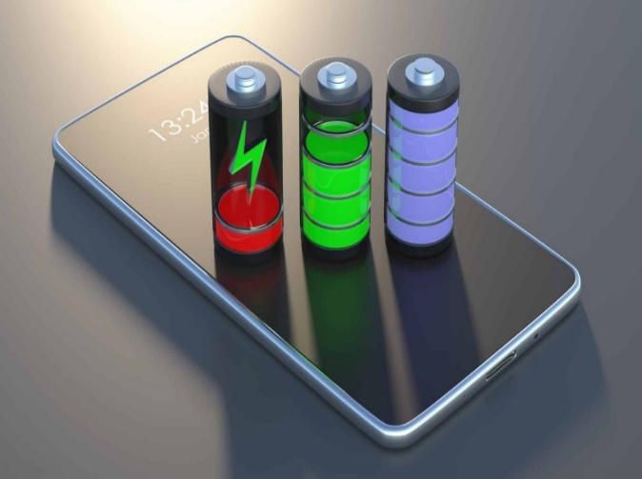
Les parties de l’application mobile :
Interface de l’utilisateur
Partie qui montre l’usage de chaque application
Partie qui analyse le batterie
Partie qui permet d’optimiser l’énergie
Partie qui montre le niveau de batterie
Partie des applications qui peuvent consommer beaucoup d’énergie

Slide 25
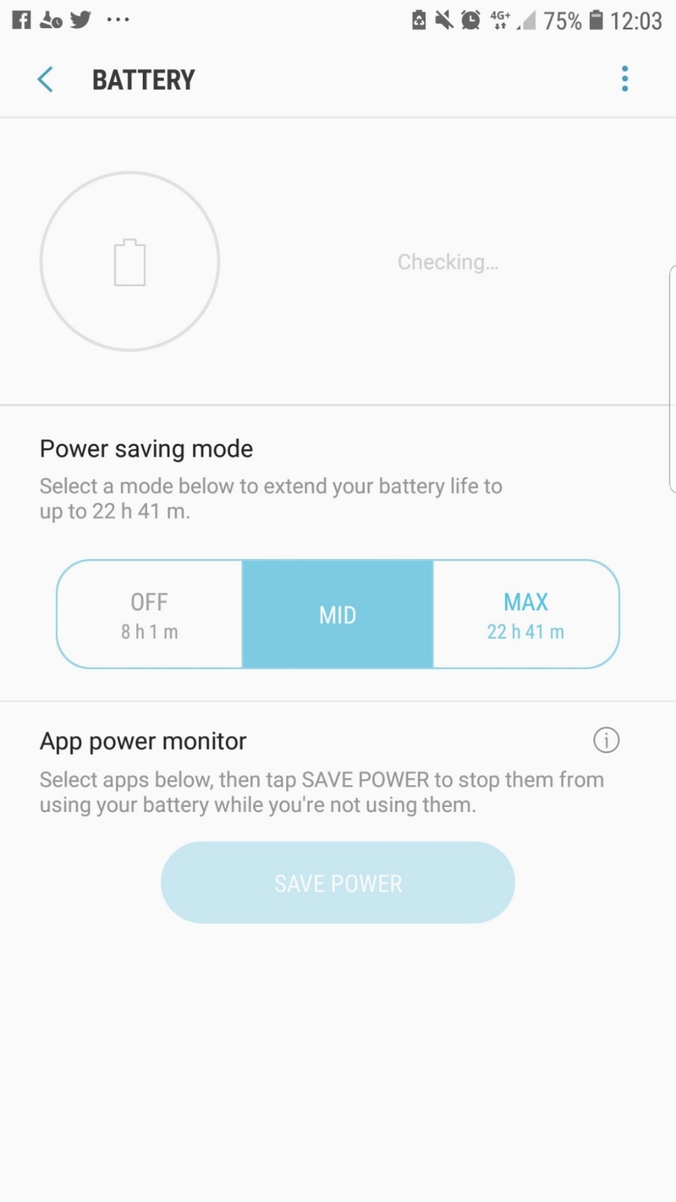
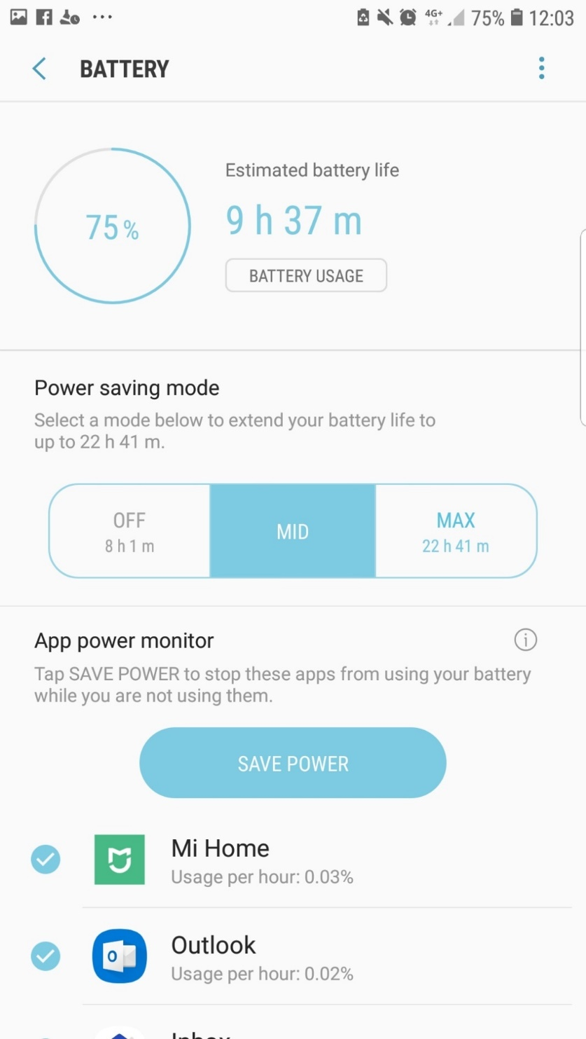
Les parties de l’application mobile :

Slide 26
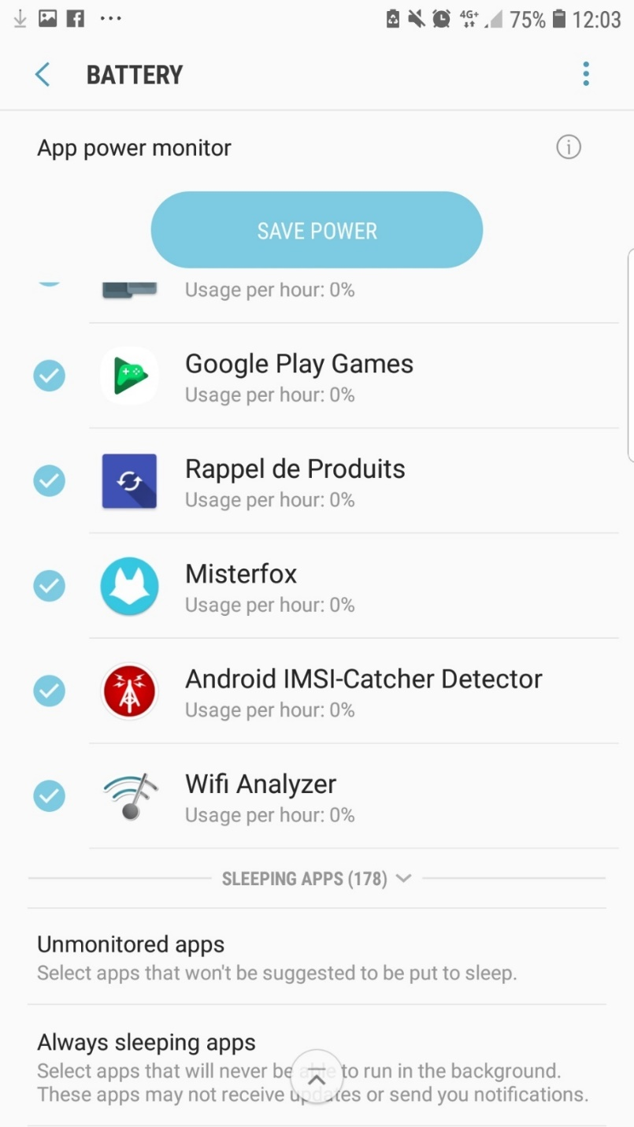
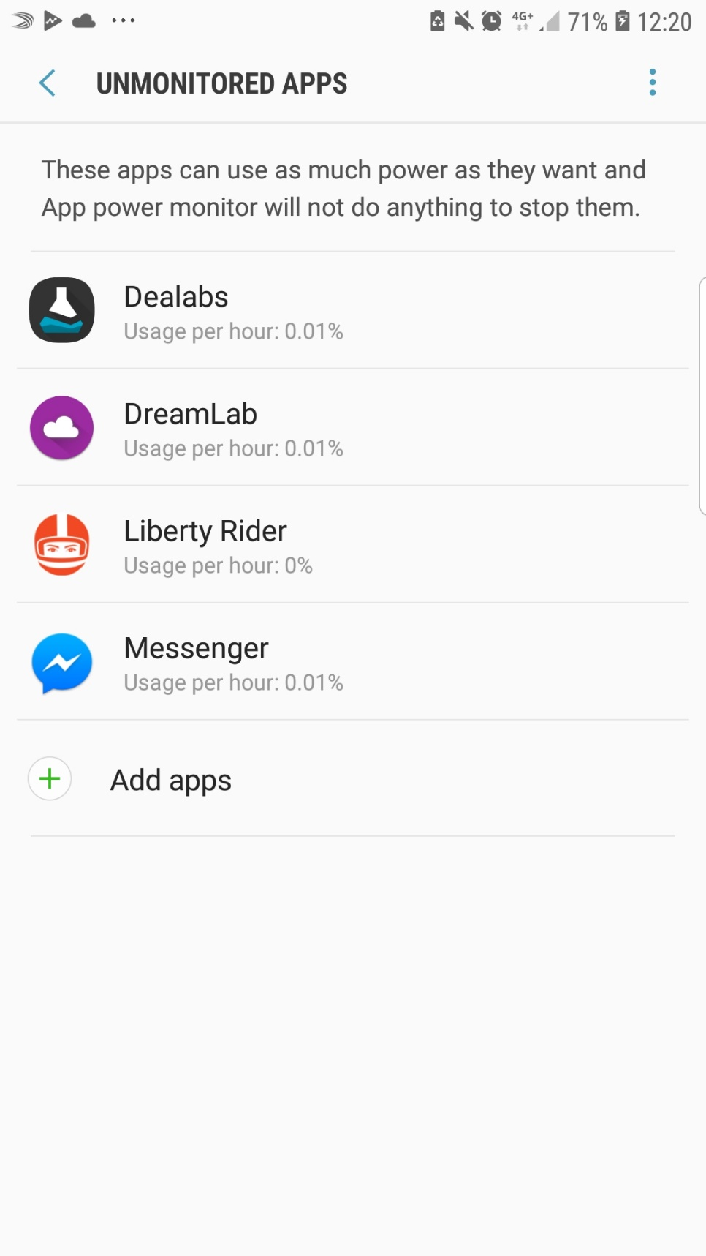
Les parties de l’application mobile :

Slide 27
10
Conclusion

Slide 28
2023
Merci Pour Votre Attention!

